Slide 1


Web Scraping en el Campo de la Inteligencia Artificial
El Web Scraping, la extracción automatizada de datos de páginas web, ha surgido como una herramienta esencial en el campo de la inteligencia artificial (IA). Esta técnica permite obtener datos estructurados a gran escala, esenciales para entrenar modelos de IA y mejorar su precisión y rendimiento.
por Christian Paul Vidaurre Mejia

Slide 2

¿Qué es el Web Scraping?
1
Extracción Automática
2
Formato Estructurado
El Web Scraping es un proceso automatizado que utiliza software para extraer datos de páginas web.
Los datos extraídos se convierten en un formato estructurado, como CSV o JSON, para su posterior análisis.
3
Aplicaciones Diversas
El Web Scraping tiene aplicaciones en diversas áreas, incluyendo el análisis de mercado, la investigación académica y el desarrollo de IA.

Slide 3
Aplicaciones del Web Scraping en IA
Entrenamiento de Modelos
Análisis de Sentimientos
Investigación y Desarrollo
El Web Scraping proporciona conjuntos de datos masivos para entrenar modelos de IA, como redes neuronales y algoritmos de aprendizaje automático.
Se puede utilizar para extraer opiniones y comentarios de los usuarios de las redes sociales, permitiendo analizar la percepción del público.
El Web Scraping es crucial para la investigación en IA, proporcionando datos para estudios y experimentos en campos como la visión artificial y el procesamiento del lenguaje natural.

Slide 4
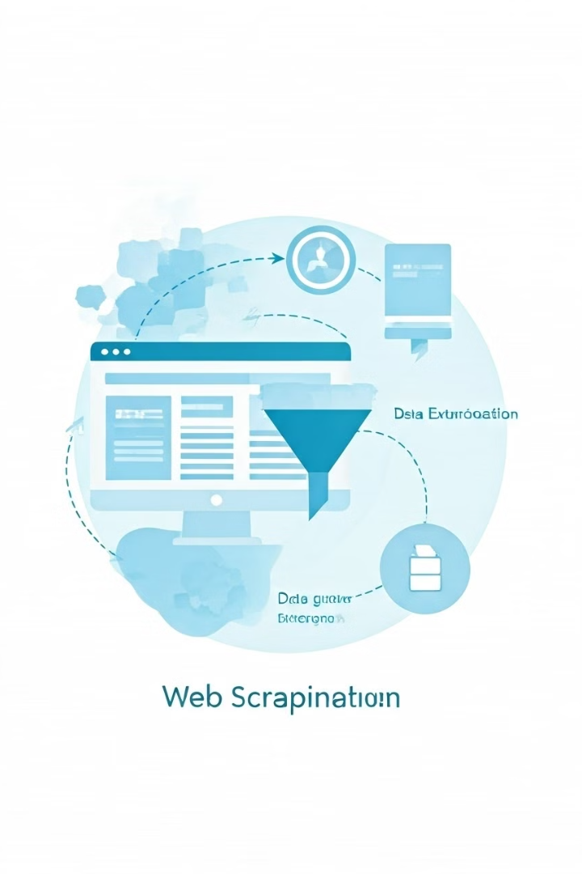




Arquitectura del sistema de Web Scraping
Captura de Datos
Un rastreador web visita las páginas web y captura el contenido HTML de cada página.
Análisis del HTML
Un analizador de HTML identifica los elementos específicos que contienen los datos deseados.
Extracción de Datos
Los datos extraídos se almacenan en una estructura de datos, como una lista o un diccionario.
Almacenamiento y Procesamiento
Los datos se almacenan en una base de datos o se procesan para su uso en aplicaciones de IA.

Slide 5
Proceso de construcción de un sistema de Web Scraping
Definición de Objetivos
1
Se define el objetivo del proyecto y se identifican las páginas web y los datos que se necesitan.
2
Análisis de la Estructura de la Web
Se examina el código HTML de las páginas web para entender la estructura de los datos y los elementos que se van a extraer.
Desarrollo del Sistema
3
Se utiliza un lenguaje de programación y bibliotecas de Web Scraping para crear el software que extraerá los datos.
4
Pruebas y Refinamiento
Se prueba el sistema, se corrigen errores y se optimiza para garantizar que extrae los datos correctamente.
Integración con Aplicaciones de IA
5
Los datos extraídos se integran en sistemas de IA para entrenar modelos o realizar análisis.

Slide 6
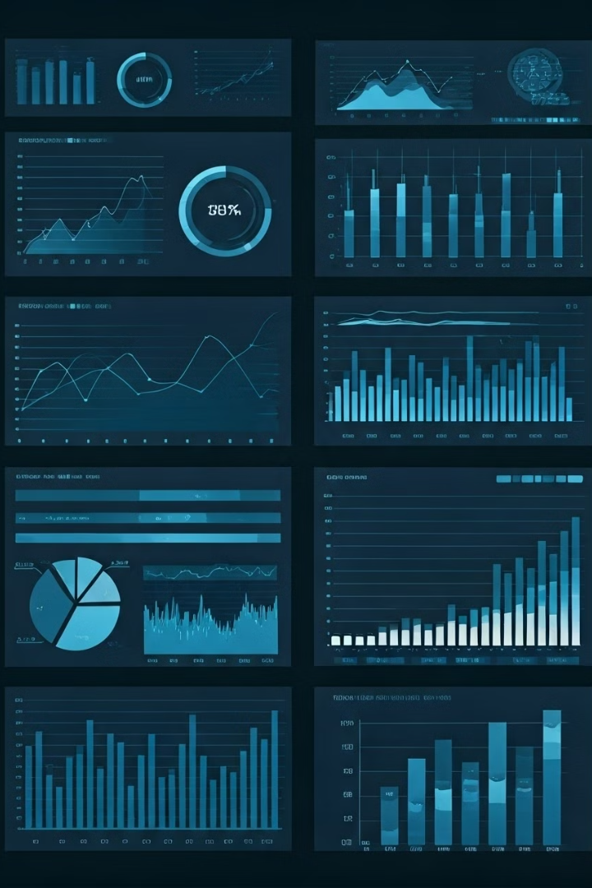
Tipos de datos utilizados para entrenar sistemas de IA
Datos Textuales
Reviews, comentarios, artículos
Datos Numéricos
Precios, estadísticas, indicadores económicos
Datos Visuales
Imágenes, videos, contenido multimedia

Slide 7
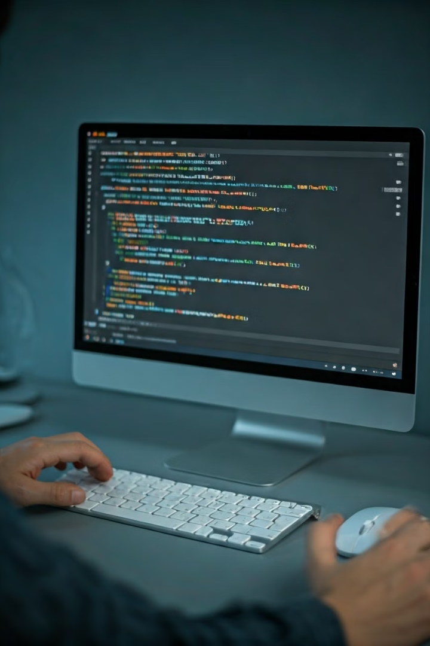
Herramientas y tecnologías empleadas en Web Scraping
Lenguajes de Programación
Bibliotecas de Web Scraping
Python, JavaScript, Java
Beautiful Soup, Scrapy, Selenium
Herramientas de Extracción de Datos
Plataformas de Almacenamiento de Datos
Octoparse, ParseHub, Import.io
Amazon S3, Google Cloud Storage, MongoDB

Slide 8




Consideraciones éticas y legales del Web Scraping
Privacidad
Es esencial respetar la privacidad de los usuarios y evitar la recopilación de datos personales sin consentimiento.
Legislación
Se deben cumplir las leyes de propiedad intelectual y las políticas de uso de las páginas web.
Ética
Es importante utilizar el Web Scraping de forma ética y responsable, evitando el abuso y el impacto negativo en los sitios web.

Slide 9
Código Fuente Aplicaciones practicas

Slide 10
Aplicaciones del Web Scraping en IA
Análisis de sentimientos: Extraer opiniones de clientes para mejorar productos.
Análisis de tendencias: Monitorear mercados, detectar patrones y generar ideas.
Creación de conjuntos de datos: Recopilar información para entrenar modelos de IA.
Automatización de tareas: Simplificar procesos repetitivos y aumentar la eficiencia.
Investigación y desarrollo: Acceder a información no disponible públicamente.

Slide 11

Recomendaciones
El Web Scraping es una herramienta poderosa, pero requiere un uso responsable y ético.
Para la captura de grandes volúmenes de datos se recomienda usar las APIs oficiales de las paginas web como Graph API para Facebook o Google Custom Search JSON API para Google o Bing Image Search API para Microsoft

Slide 12

¡Gracias por su atención!

